Slide 1

Ecole Marocaine des Sciences de l’Ingénieur
Ingénierie Informatique et Réseaux
Mise en place d'une solution de vérification et d'anonymisation des données sensibles dans la plateforme STO2
Soutenu le 15/09/2020
Encadré par:
Mr. Bousmah(EMSI) (Encadrant académique)
Mr. Echchiakhi(Encadrant de stage)
Membres de jury:
Soutenu par:
Mahmoudi Mohammed
Mr.
Mme.
Année universitaire 2019-2020

Slide 2
PLAN
01
04
Contexte général
Conception
02
Groupe ALLIANZ
05
Outils & Langages
03
Méthodologie
06
Réalisation
07
Conclusion

Slide 3
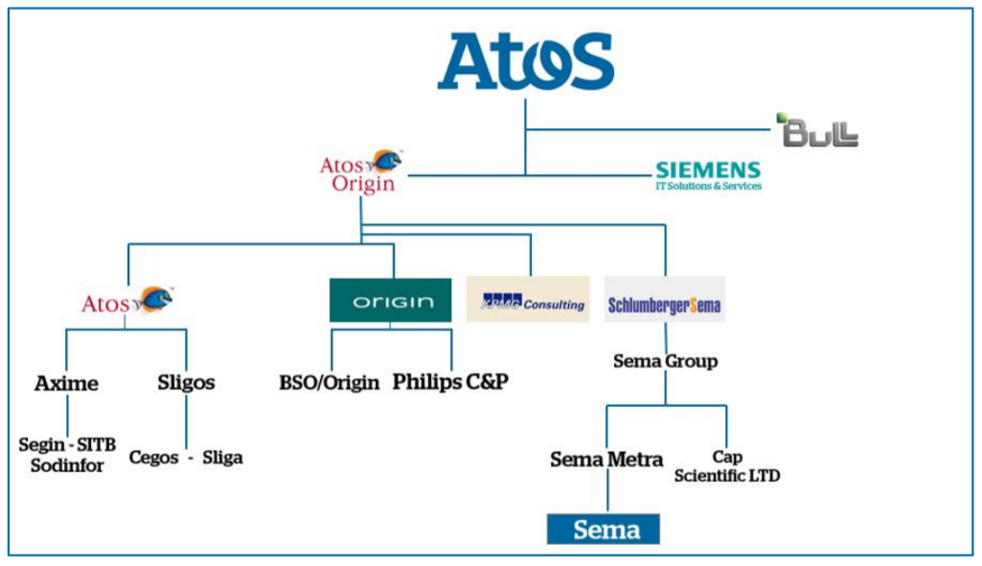
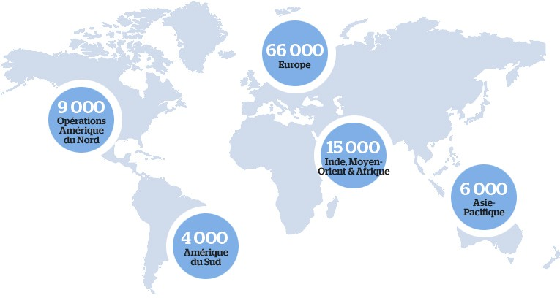
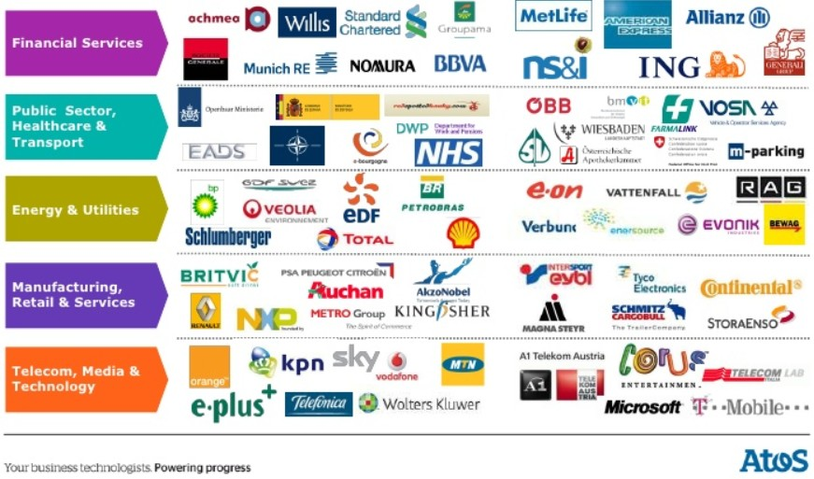
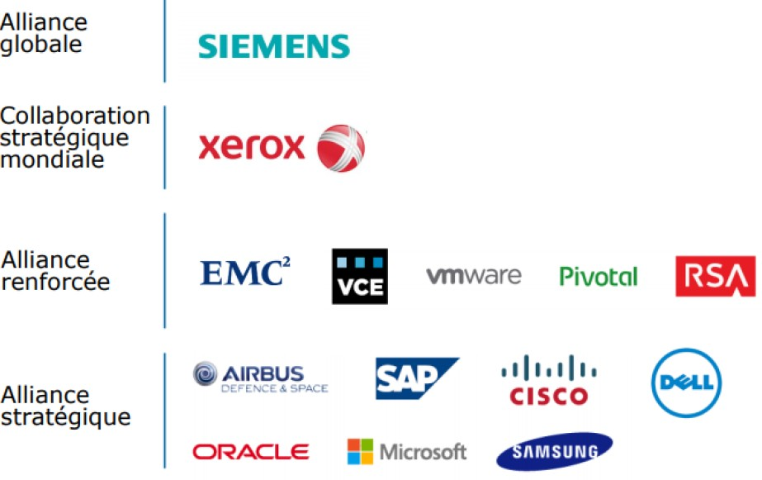
Conception
Méthodologie
Réalisation
Etude Préliminaire
Méthodologie
Outils
Contexte Général
Groupe ALLIANZ
Evolution du groupe ATOS
Secteur d’activité
Les partenaires stratégiques d’ATOS
Présence mondial d’Atos (effectif à septembre 2015)

Slide 4
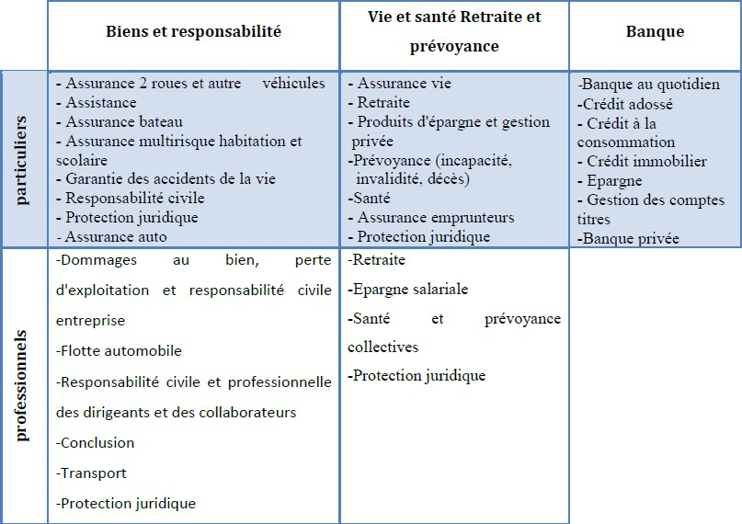
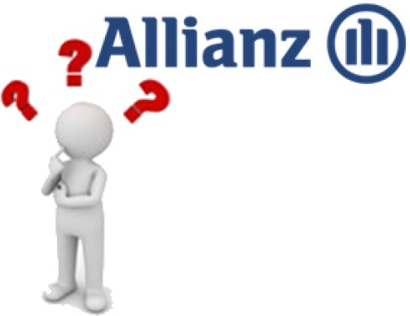
Contexte Général
Méthodologie
Méthodologie
Outils
Réalisation
Groupe ALLIANZ
Groupe Allianz
Produit Allianz
Les différents périmètres au sein TMA ALLIANZ
Il existe quatre périmètres au sein du projet :
—Mainframe collective
—ASP, UNIFACE
—Mainframe réassurance
—Delphi, BI
—Mainframe individuel
L’équipe TMA Allianz adopte une approche systématique de la gestion des services informatiques (ITSM). L’objectif est de s’aligner sur les besoins métier et informatiques de l’entreprise grâce à l’intégration des meilleurs pratiques ITIL.

Slide 5
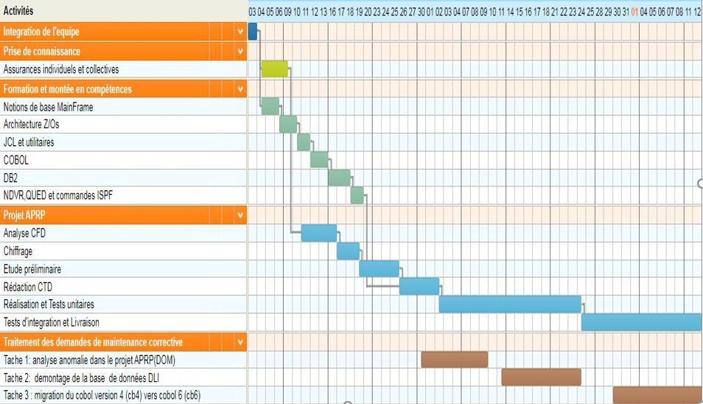
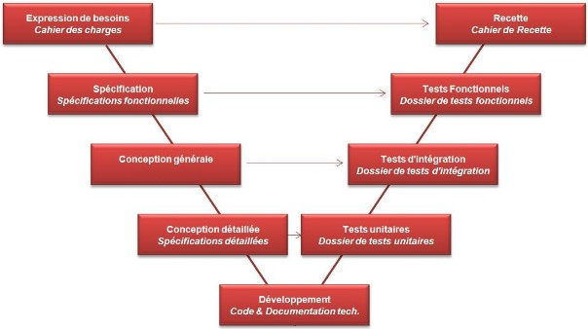
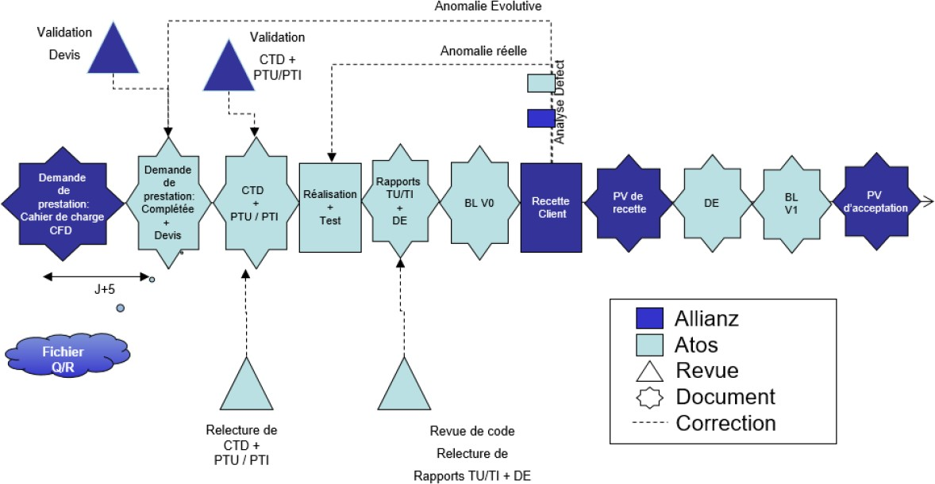








Contexte Général
Groupe ALLIANZ
Conception
Outils
Réalisation
Méthodologie
Cycle de vie en V
Workflow des évolutions du projet ALLIANZ
Les sprint du projet
Diagramme de GANTT
Sprint 0
1 SEMAINE
Analyse CFD
Sprint 1
2 SEMAINES
Fonctionnalités de base
Sprint 2
1 SEMAINES
Chiffrage
Sprint 3
2 SEMAINES
Etudes préliminaire
Sprint 4
3 SEMAINES
Tests Unitaires
Sprint 5
3 SEMAINES
Test d’intégration

Slide 6
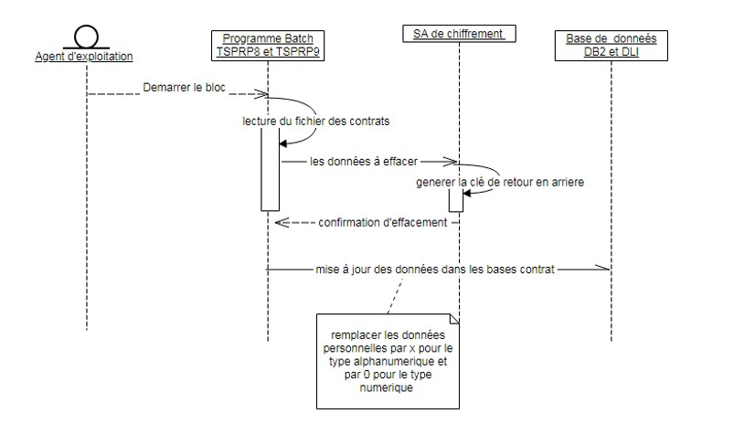
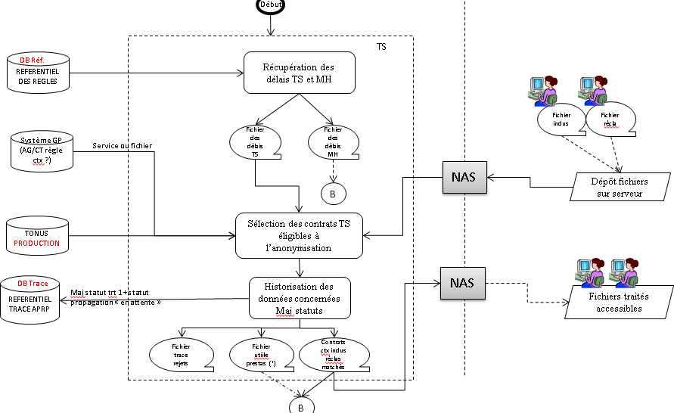
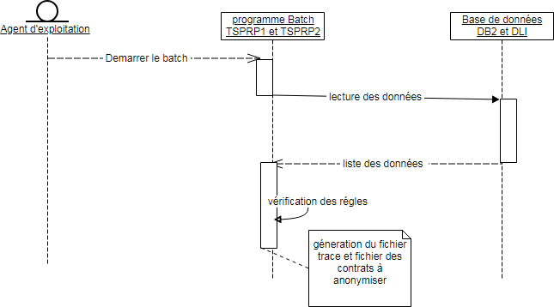
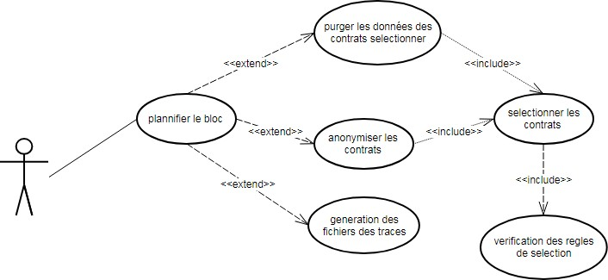
Contexte Général
Conduite de Projet
Conception
Outils
Réalisation
Méthodologie
Diagramme des cas d’utilisation
Diagramme de séquence de vérification
Diagramme de séquence d’anonymisation des contrat
Diagramme d’activité sélection des contrats

Slide 7



Contexte Général
Conduite de Projet
Méthodologie
Conception
Outils
Réalisation
Outils
Languages
MVS Mainframe
TSO
CPL
ENDEVOR
XPEDITER
SDSF
File-AID

Slide 8
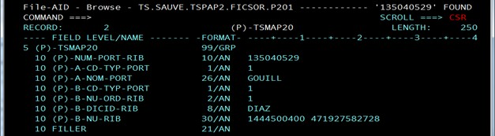
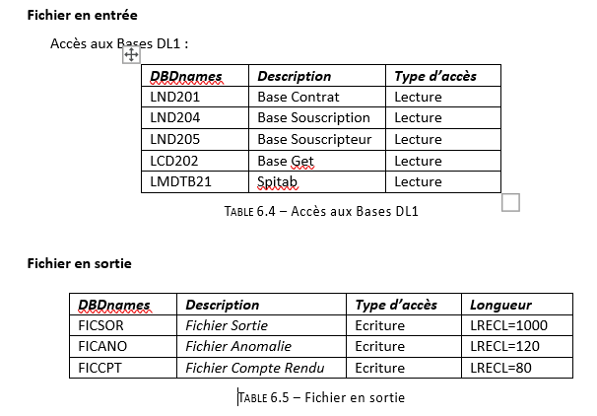
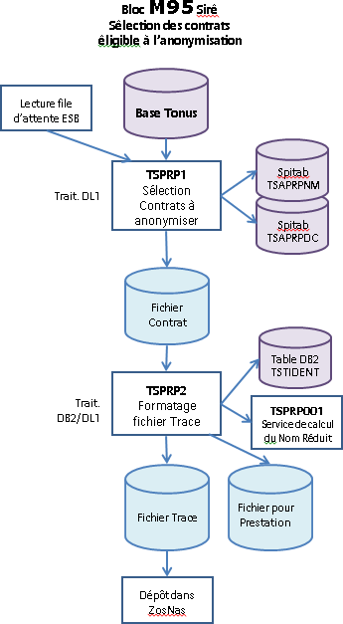
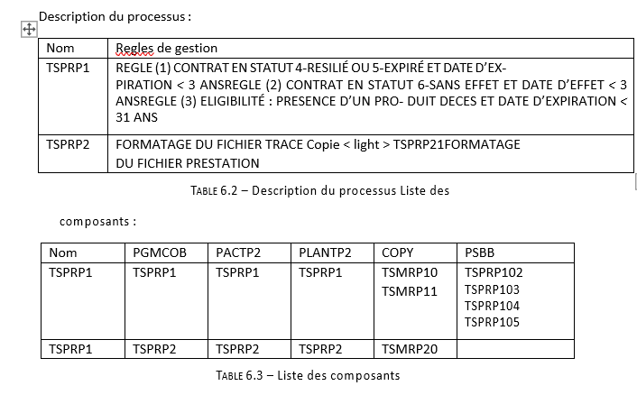
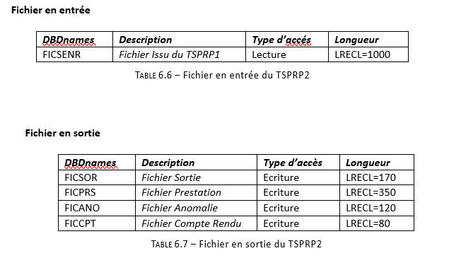
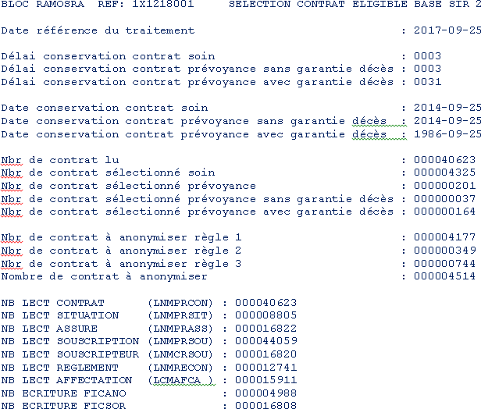
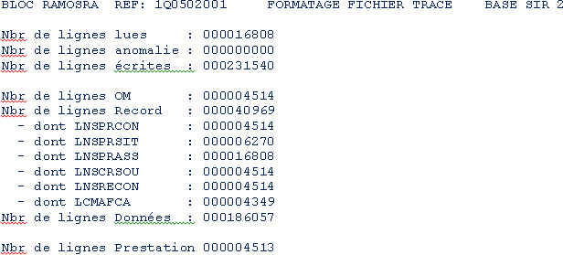
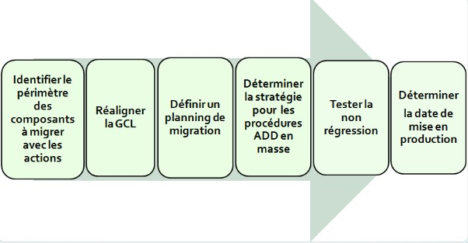
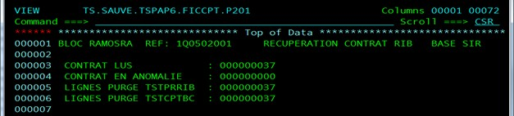
Contexte Général
Conduite de Projet
Conception
Conception
Outils
Réalisation
Démontage des bases DL1
Description du traitement
Sélection des contrats à anonymiser
Test du traitement
Taches au niveau de Cobol V6
Formatage des fichiers de traces
Compte rendu
Compte rendu
Le démontage des bases DL1 consiste à supprimer du système d’information Allianz les technologies obsolètes ou n’ayant plus assez de personnes compétentes pour leur maintenance, et de remplacer l’utilisation de bases hiérarchiques DL1 par des bases relationnelle DB2.
Cas 1 – Contrat non présent dans les tables RIB
—Numéro de contrat : 133071282 .
—Résultat attendu : Absence du contrat en sortie.
—Résultat obtenu : Conforme.
Cas 2 – Contrat présent dans les tables RIB
—Numéro de contrat : 133071282 .
—Résultat attendu : Absence d’anomalie en sortie.
—Résultat obtenu : Conforme.
L’objectif du projet est de migrer les programmes COBOL exécutés avec la version COBOL V6 pour :
—Le passage des machines physiques sur le z13.
—La gestion du cache différente : impacte les performances.
—Le Compilateur COBOL V6 écrit pour le z13 Contraintes du projet :
—Réaliser la migration en 1 an.
—Compilateur COBOL V4 démonté 1 an après l’installation du compilateur CO- BOL V6 .
Gain attendu et risques Si non fait :
—Gain : entre 5 et 20% de CPU (si beaucoup calcul).
—Risques : Incompatibilité avec le Next et impacts sur la performance. La réaliser la migration (Proposition d’une démarche) :
Taches au niveau de Cobol V6

Slide 9
Contexte Général
Conduite de Projet
Conception
Conception
Outils
Réalisation
Conclusion
Bilan
Utilisation de nouveau outils
Travail en groupe
Mettre en pratique nos connaissances théoriques
Bilan du projet
Solution fonctionnelle
Moins de temps requis
Données personnelles sécurisées

Slide 10

Contexte Général
Conduite de Projet
Conception
Conception
Outils
Conclusion et perspectives
Q&A
Questions et réponses

